Slide 1
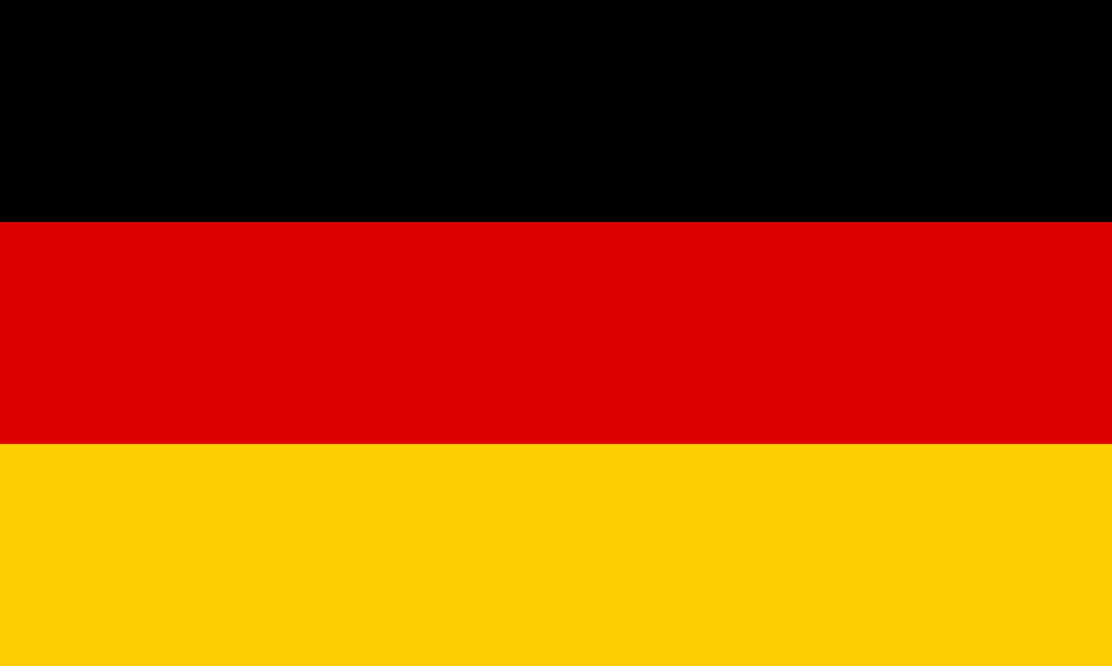
Визначні місця Німеччини

Slide 2
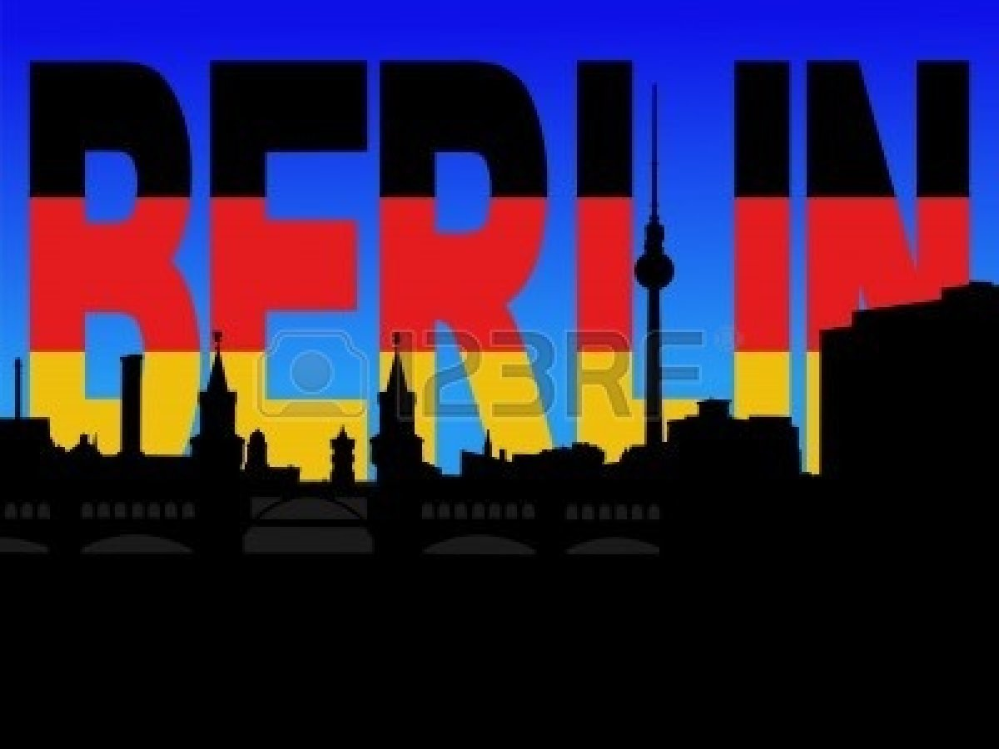
Після возз’єднання, популярність Німеччини, як туристичної держави, значно зросла. Найпопулярніше місце Німеччини – Берлін – одна з найбільш контрастних столиць Європи. Слід зазначити, що туристичні визначні пам’ятки Німеччини не обмежуються окремими містами, пам’ятки є в усіх куточках країни.

Slide 3
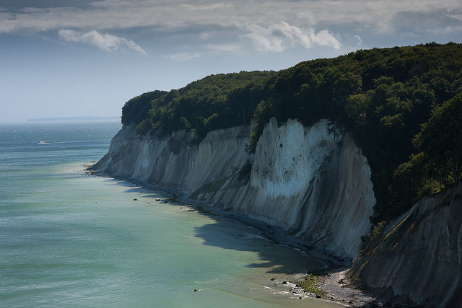
Скелі Рюген
Скелі Рюген

Slide 4
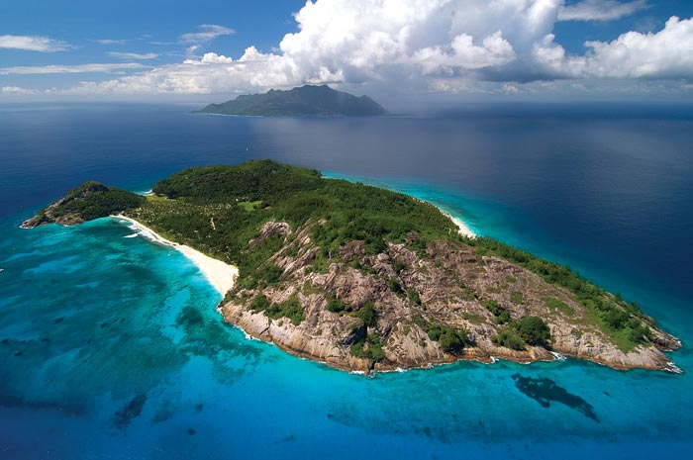
Скелі Рюген розташовані в національному парку Ясмунд, на північному сході острова Рюген. Піддаються постійній ерозії. Крейдяні скелі над Балтійським морем мають висоту 118 метрів.

Slide 5
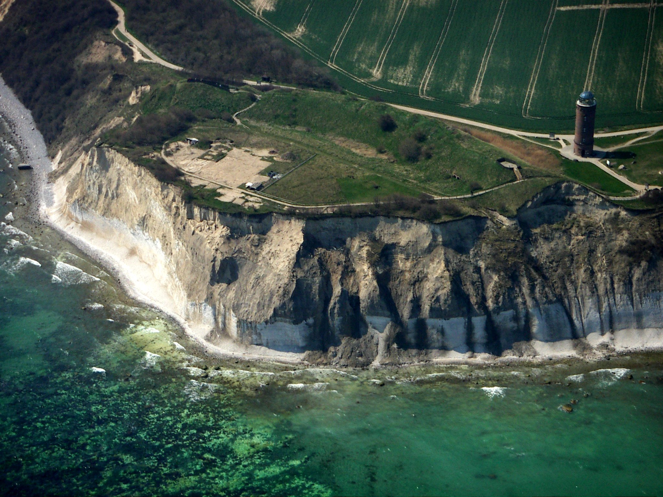

Slide 6
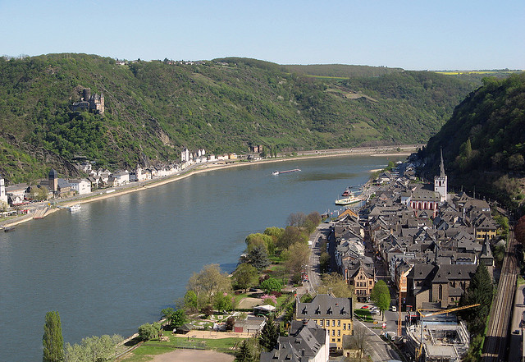
Романтичний Рейн

Slide 7
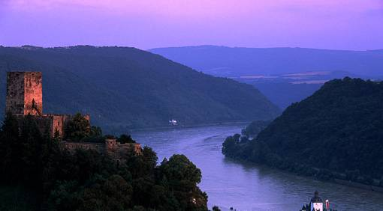
Романтичний Рейн є найвідомішою частиною Рейну, яка простягається від Кобленця в Бінген. Річка пробиває собі шлях через виноградні пагорби, увінчані різними замками і руїнами. З найдавніших часів річка була важливим торговельним маршрутом.

Slide 8
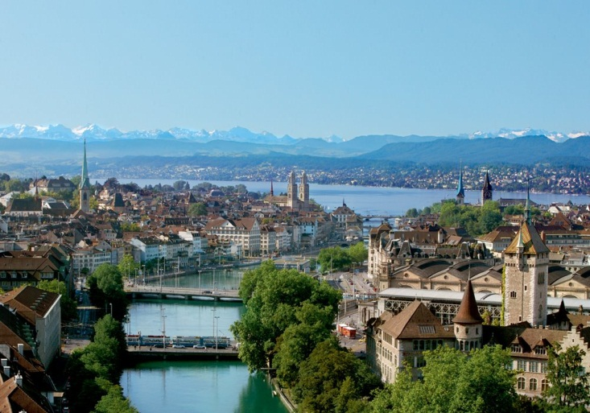

Slide 9
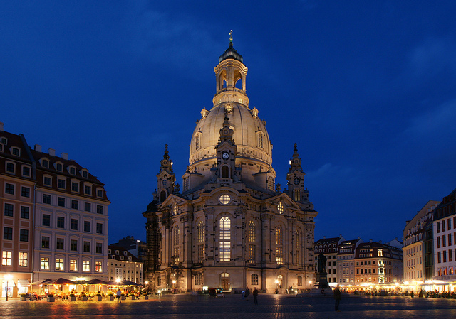
Фрауенкірхе

Slide 10
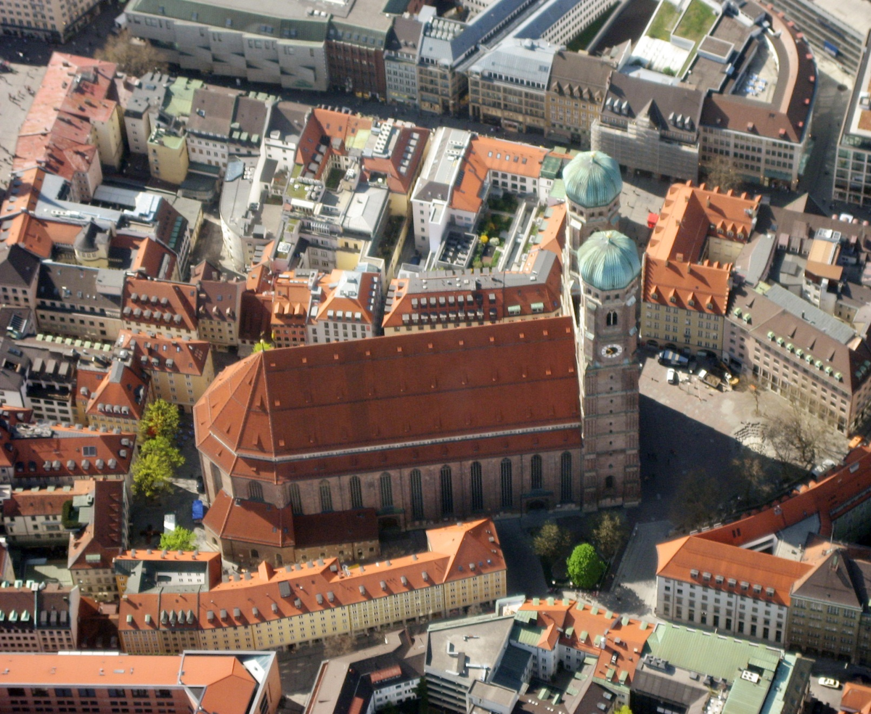
Розташована в Дрездені, Фрауенкірхе (церква Богоматері) є лютеранської церквою, яка була повністю зруйнована під час Другої світової війни. Церква відновлена з використанням первинних плит, які були закладені в 1720 році і знову відкрита в 2005 році. З моменту свого відкриття, Фрауенкірхе стала надзвичайно популярною туристичною визначною пам’яткою в Дрездені. У 2009 році церкву відвідав президент Барак Обама.

Slide 11
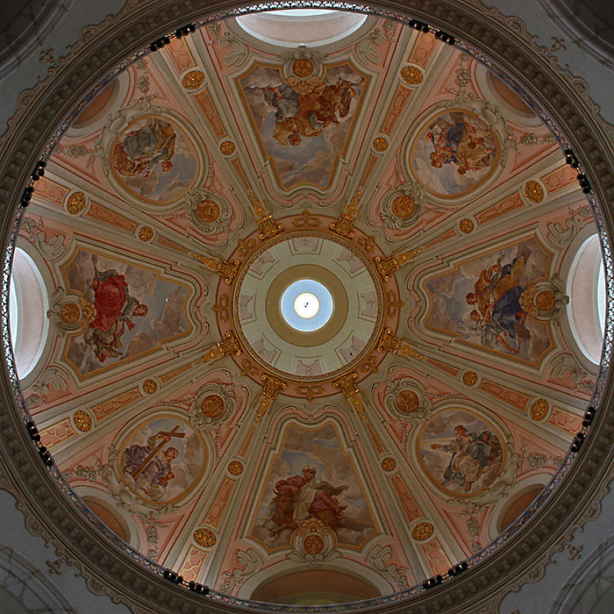

Slide 12
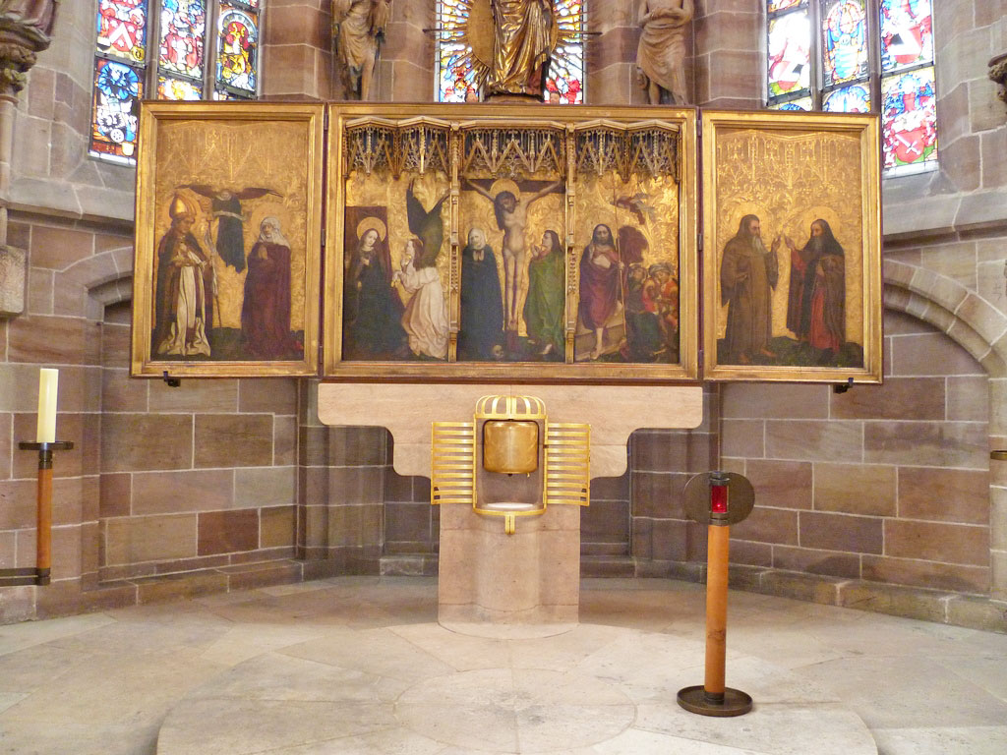

Slide 13
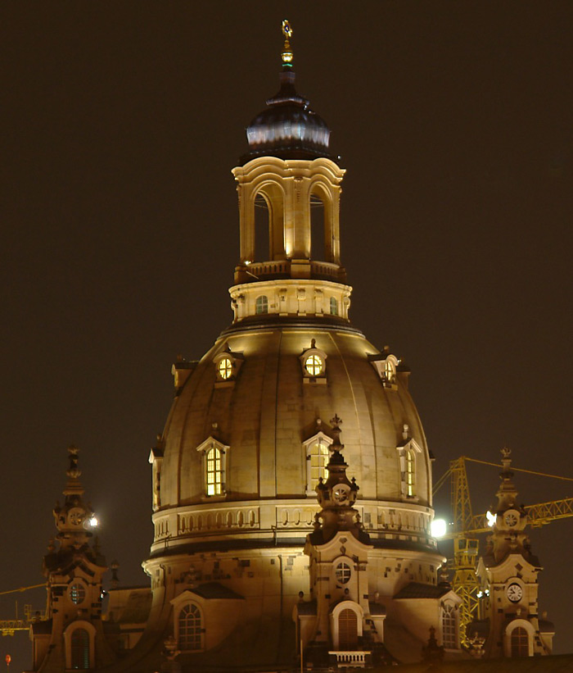

Slide 14
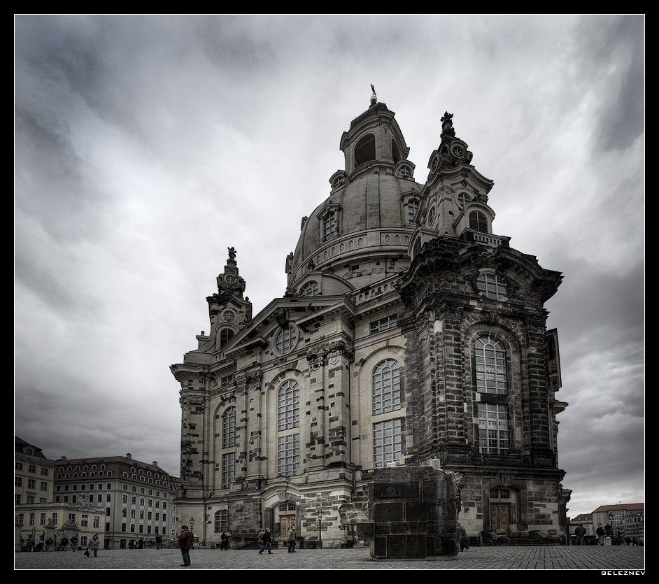

Slide 15
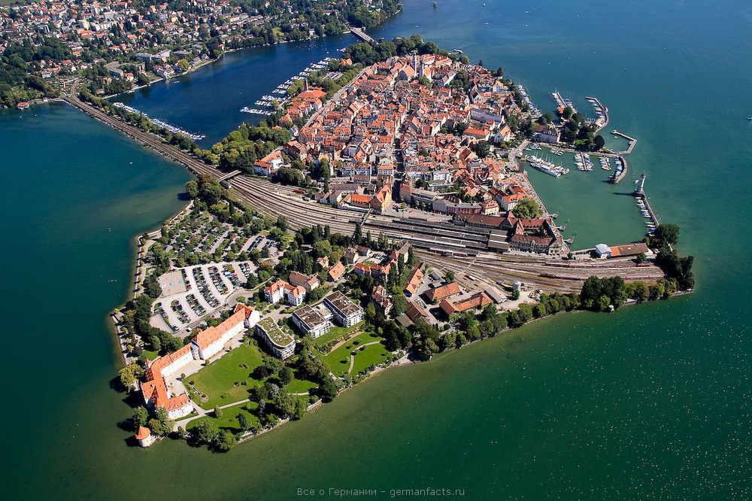
Ліндей

Slide 16
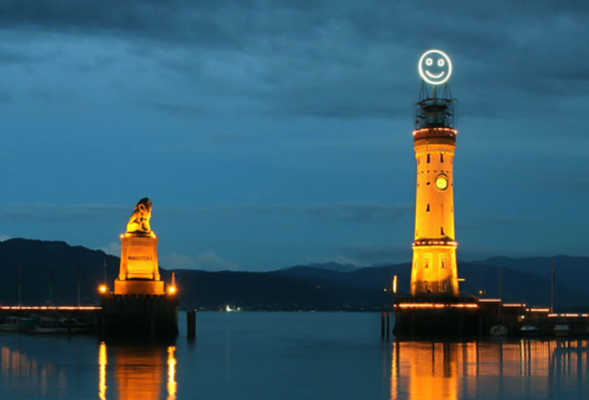
Місто Ліндей знаходиться поруч з місцем зустрічі австрійської, німецької та швейцарської кордонів, у східній частині Боденського озера (Bodensee). Місто пов’язаний з материком, мостом та залізничними коліями.

Slide 17
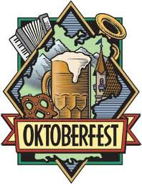
Октоберфест

Slide 18
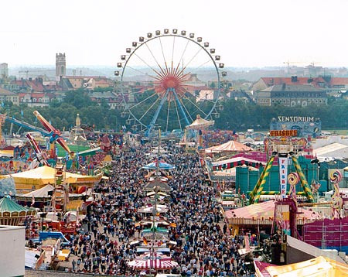
Октоберфест – масове гуляння в Мюнхені, яке привертає більше 6 мільйонів чоловік з усього світу. Не дивлячись на назву, Октоберфест начитається в кінці вересня і триває до жовтня. Його тривалість у середньому становить 16 днів. Фестиваль проходить з 1810 року. У ньому можуть брати участь тільки мюнхенські пивоварні.

Slide 19
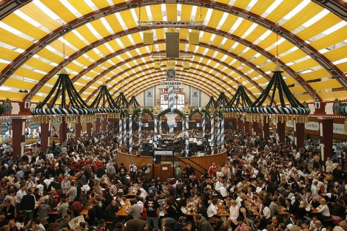

Slide 20
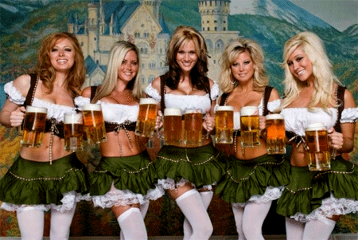

Slide 21
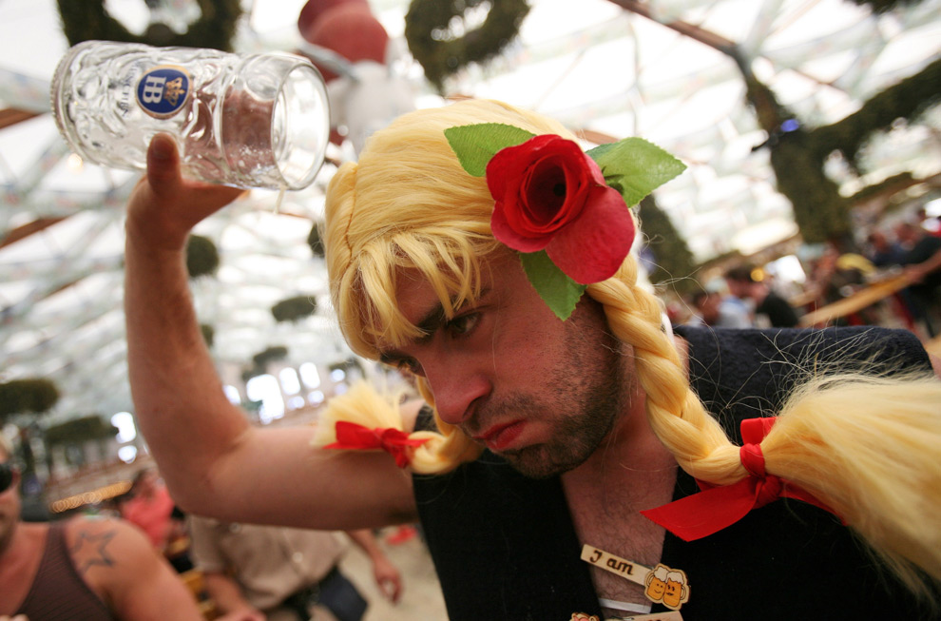

Slide 22
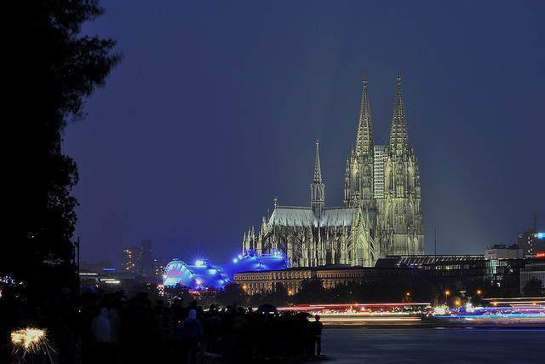
Кельнський собор

Slide 23
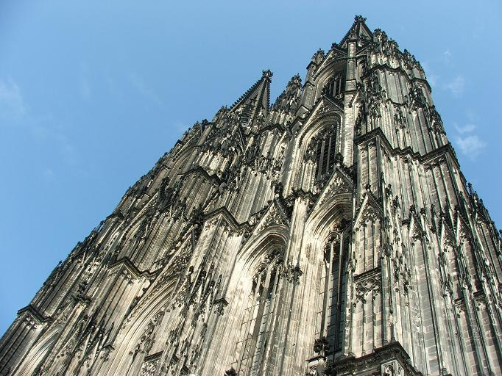
Виконаний у готичному стилі, Кельнський собор був найвідомішим символом Кельна протягом століть. Будівництво собору розпочалося у 1248 році і тривало з частими перервами, тому було завершено через 600 років. Він присвячений святим Петру і Марії і є резиденцією католицького архієпископа Кельна.

Slide 24
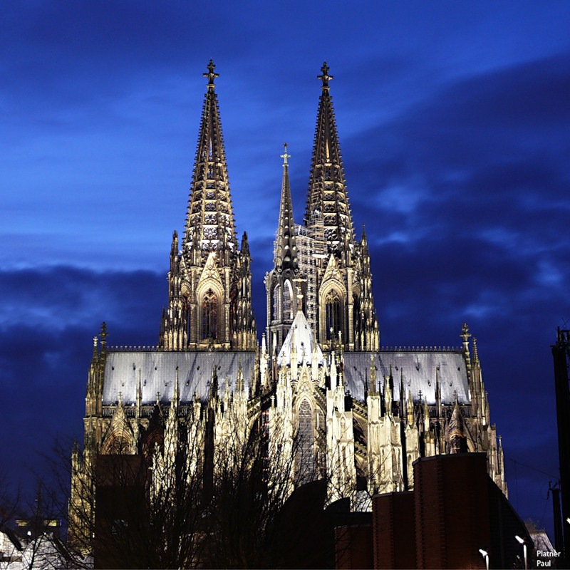

Slide 25
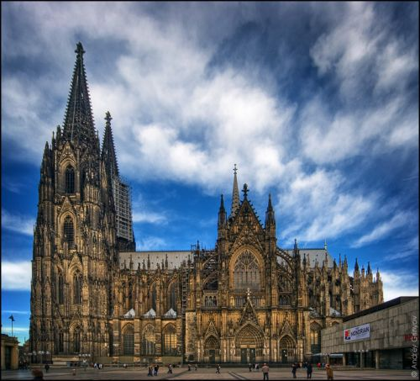

Slide 26
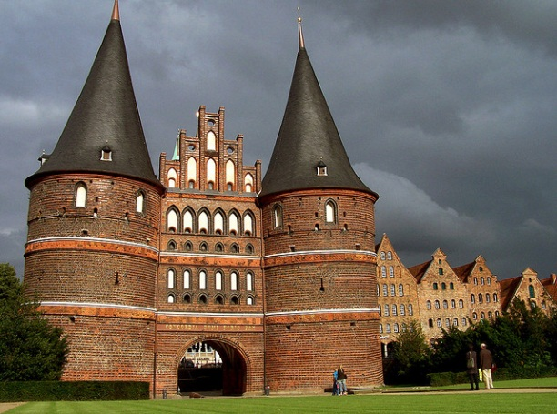
Голштинські ворота

Slide 27
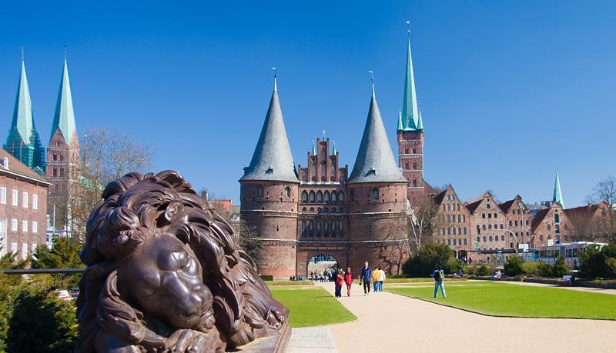
Голштинскі ворота є одними з двох, що залишилися міських воріт міста Любек. Побудовані в 1464 році, ворота тепер слугує музеєм. Ворота являють собою символ Любека і одну з головних визначних пам’яток Німеччини.

Slide 28
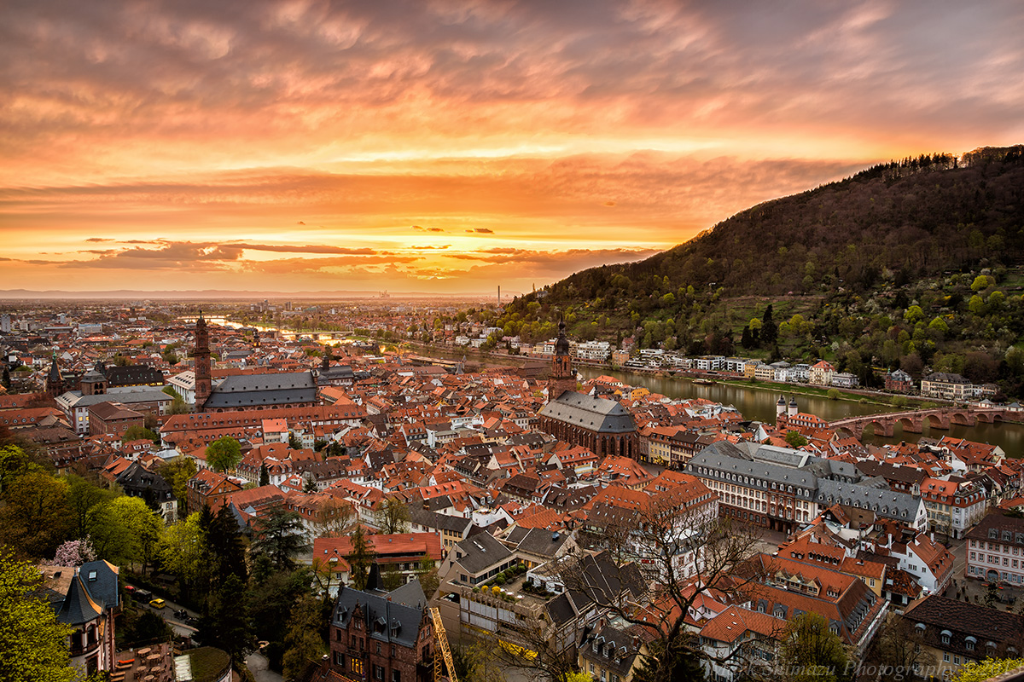
Гейдельберг

Slide 29
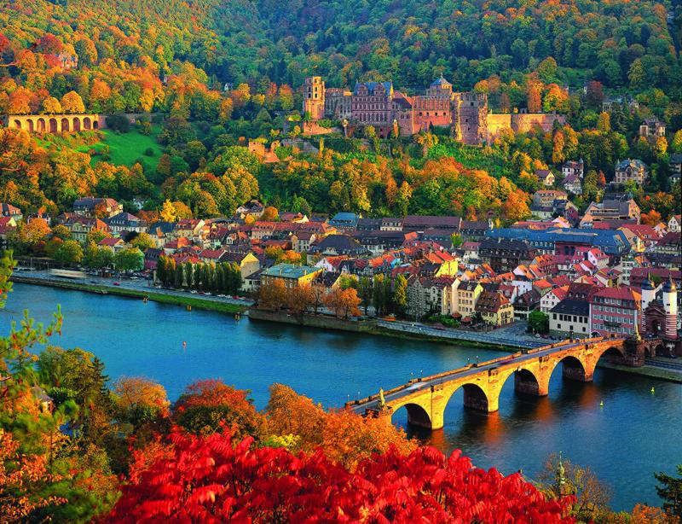
Розташований в долині річки Неккар, Гейдельберг є одним з найпопулярніших туристичних напрямків. Під час Другої світової війни місто не постраждав від бомбардувань, які знищили більшу частину великих міст Німеччини. В результаті цього Гейдельберг зберіг свою чарівність в стилі бароко, вузькі вулички, мальовничі будинки і знаменитий замок Гейдельберг .

Slide 30
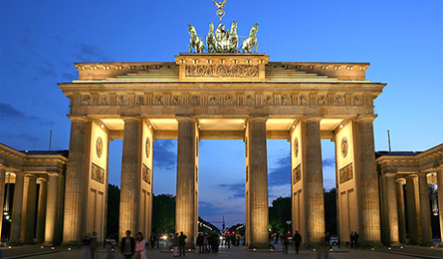
Бранденбурзькі ворота

Slide 31
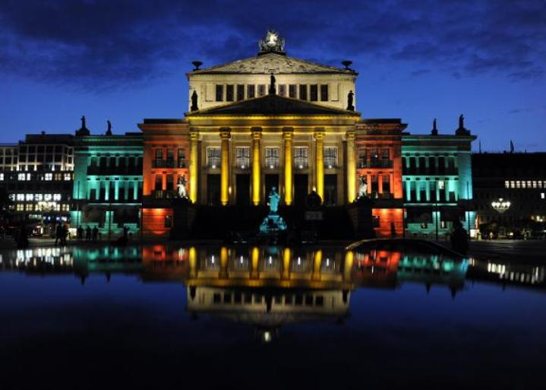
Бранденбурзькі ворота – єдині збережені міські ворота Берліна. Вони символізують возз’єднання Східного та Західного Берліна.Побудовані в XVIII столітті, Ворота виходять на Унтер-ден-Ліден – відомий бульвар, який колись привів прямо до палацу прусських ченців. Бранденбурзькі ворота – одна з найвідоміших пам’яток Берліна .

Slide 32
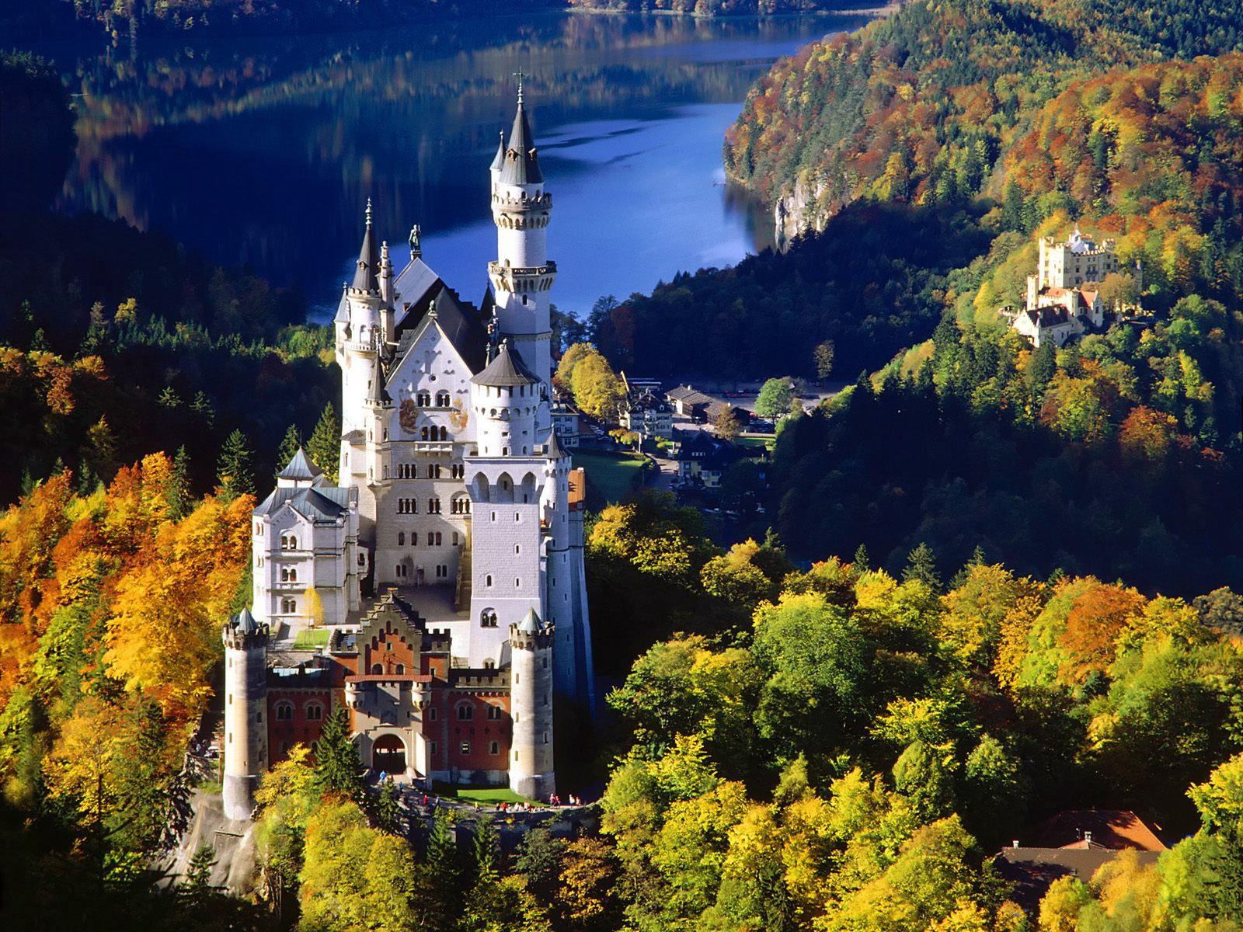
Нойшванштайн

Slide 33
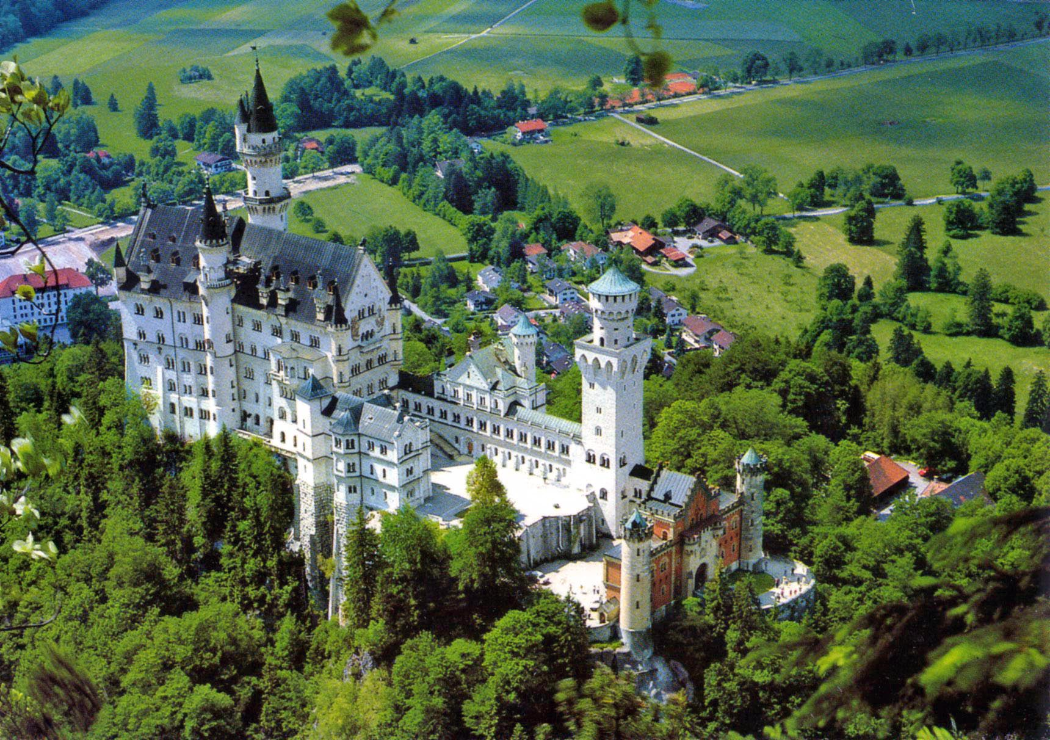
Казковий замок Нойшванштайн розташований на пагорбі біля Фюссен в південно-західній Баварії. Він був натхненням для казки «Спляча красуня». Замок був побудований за замовленням короля Людвіга II Баварського, який був оголошений божевільним.Коли замок був майже завершений в 1886 році, король був знайдений мертвим на мілководді, неподалік від замку.

Slide 34
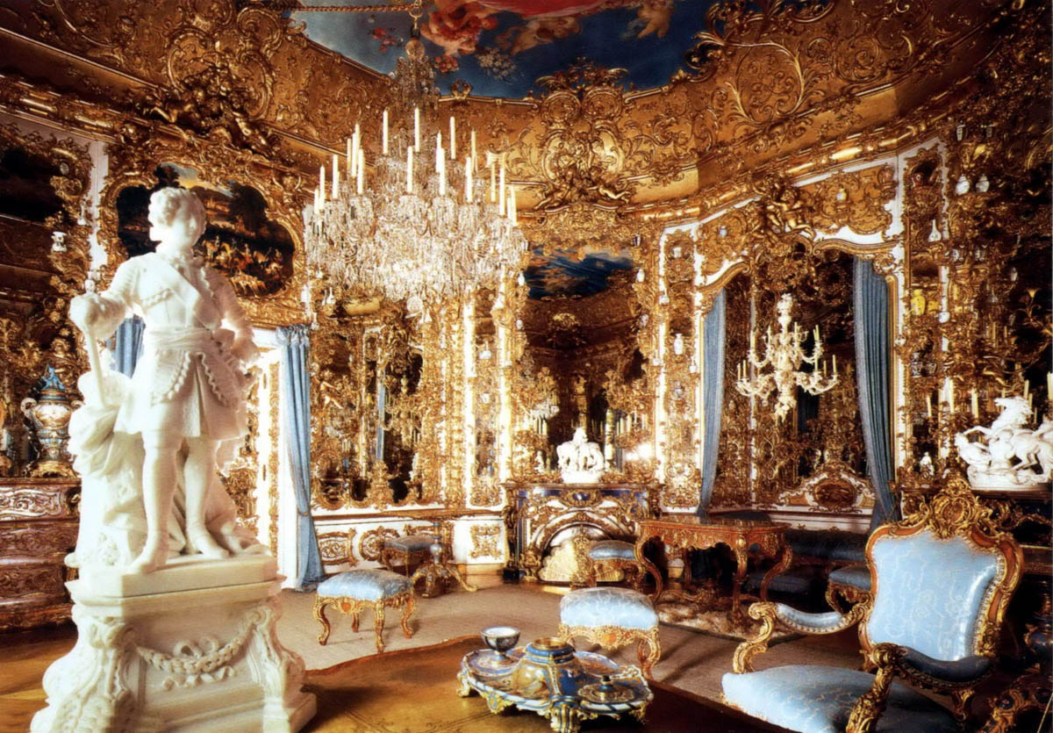

Slide 35
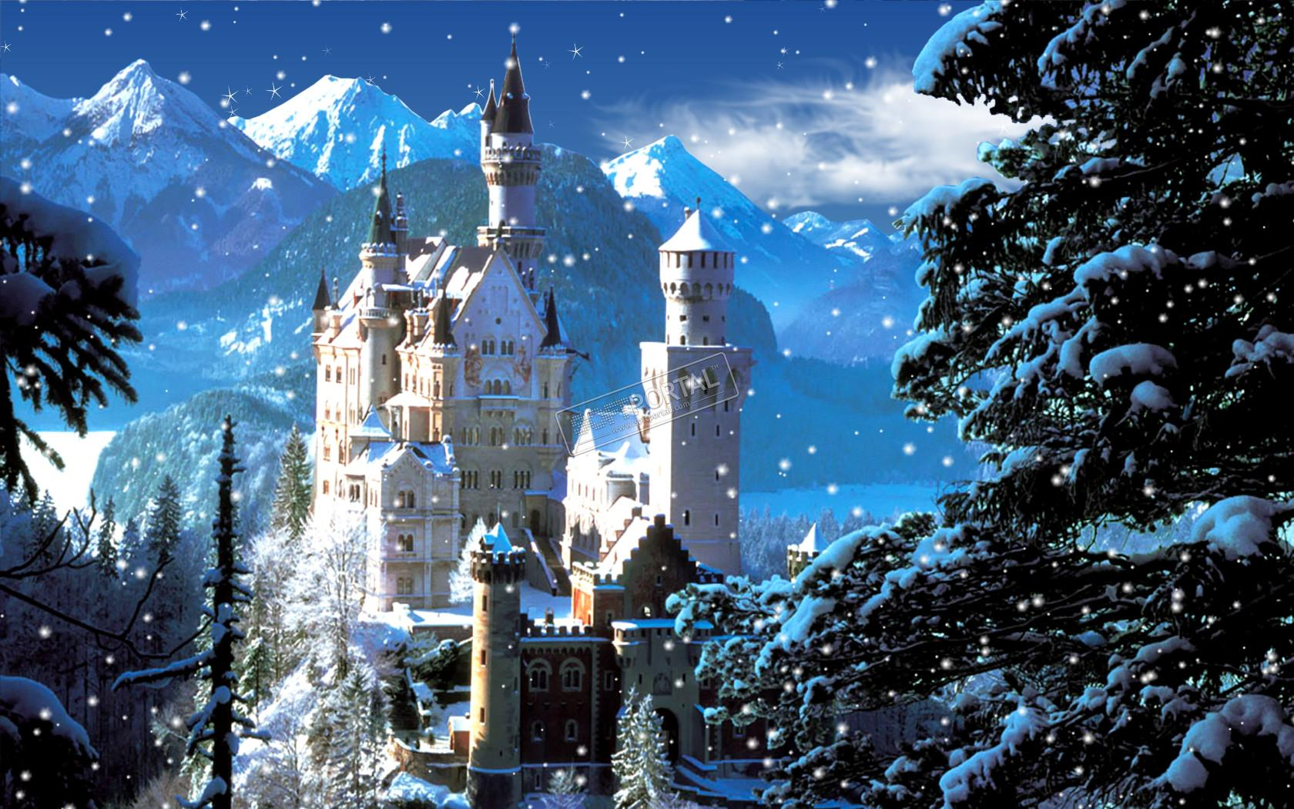

Slide 36
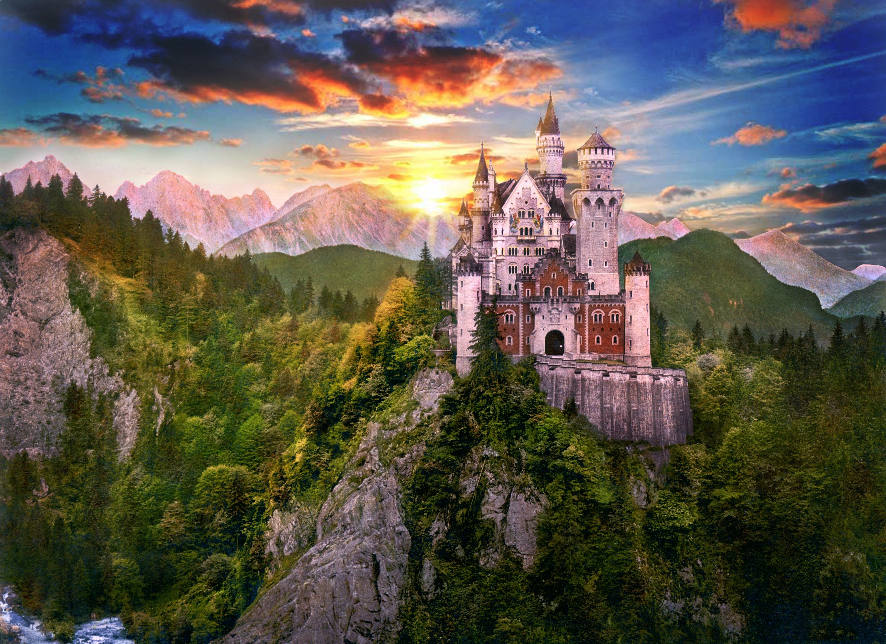

Slide 37

Підготувала
учениця 10 класу
Розівської ЗОШ І-ІІІ ст.
Абросімова Ірина

